Slide 1
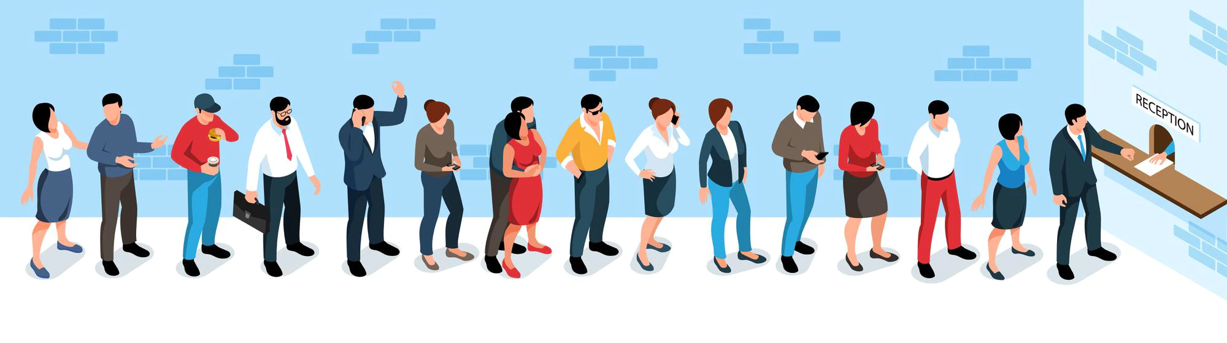



App Qfila

Slide 2
Contexto/Problema
Se você esteve em uma fila e pensou:
Quanto tempo falta para eu ser atendido?
Qual seria o melhor horário para eu ir no local e não ficar tanto tempo na fila?
Gostaria de poder fazer outras coisas sem perder meu lugar na fila

Slide 3
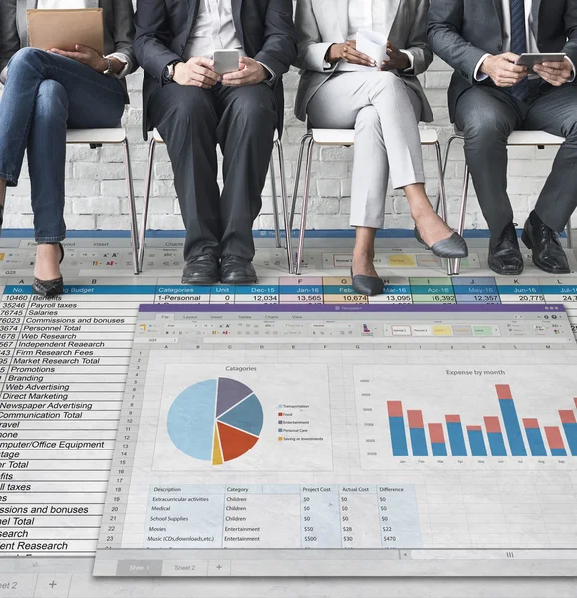
Discovery - MVP
Criar um sistema de gerenciamento de filas.
Apresentando também uma análise do fluxo de pessoas no local que desejam ser atendidas

Slide 4



Personas
Cliente
Gerente
Atendente
Precisa entrar em uma fila para ser atendido.
Não sabe qual melhor horário para ir ao local para ser atendido e não pegar longas filas
Gerencia o local.
Não sabe exatamente quais os horários de pico de clientes e como é o fluxo seminal de clientes.
Atende ao cliente.
Não sabe exatamente quantos clientes ainda precisa atender e não sabe quais horários precisa de mais ajuda

Slide 5
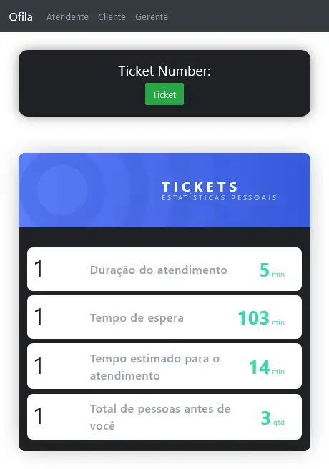
Objetivos
Cliente
Disponibilizar a criação de ticket, informação de quantas pessoas estão à frente na fila, tempo médio de atendimento.

Slide 6
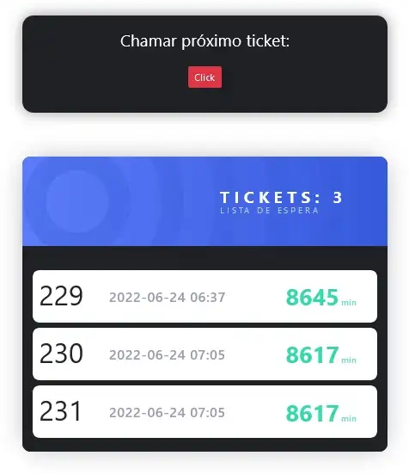
Objetivos
Atendente
Disponibilizar a chamada de ticket, quantos tickets precisam ser atendidos e informações relevantes de cada ticket.

Slide 7
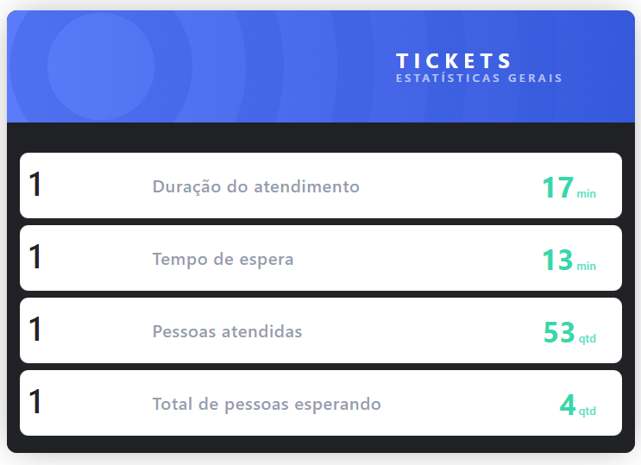
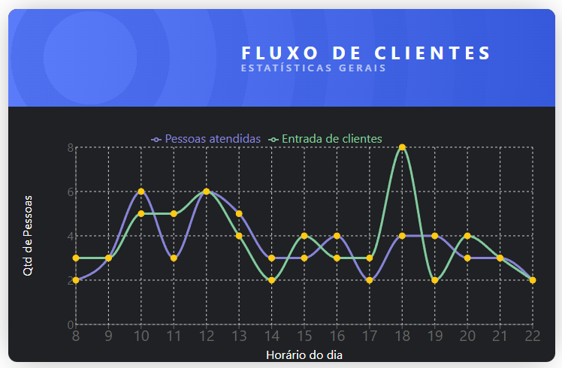
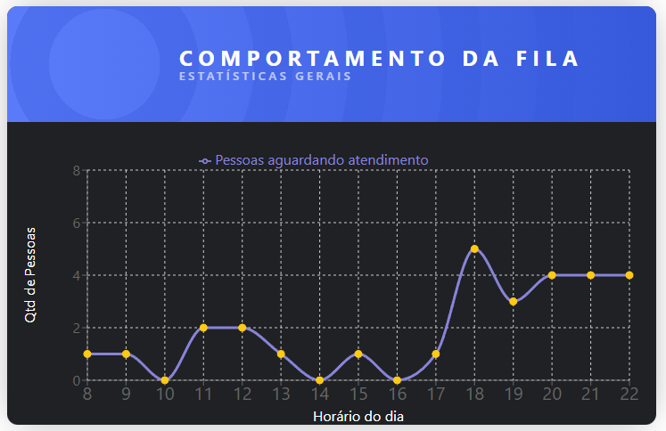
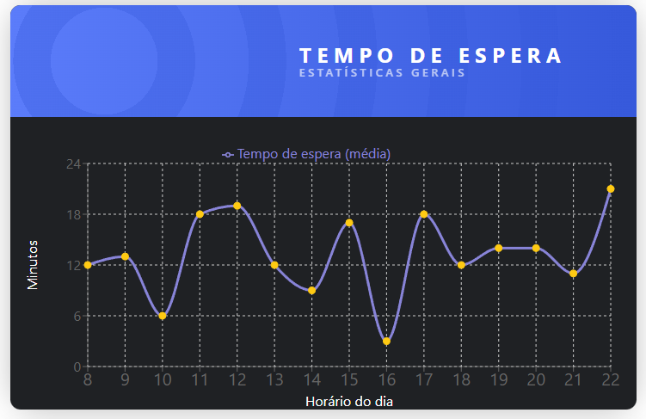
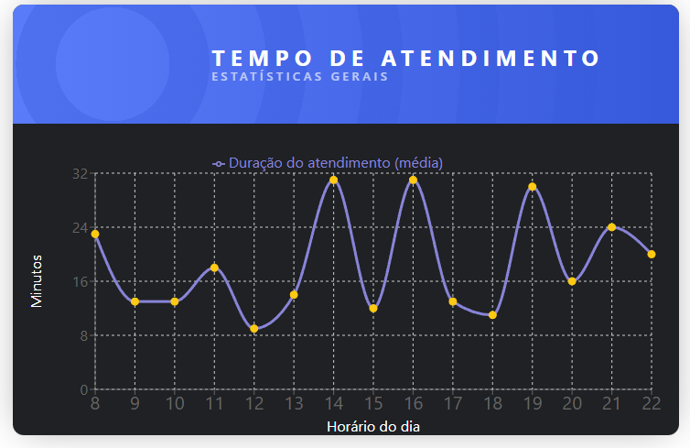
Objetivos
Gerente
Disponibilizar gráficos mostrando o tempo de atendimento, quantidade de clientes no local.

Slide 8

Solução
O app Qfila é uma solução que procura fornecer:
Informações sobre a fila existente no local;
Fornecer acesso a tickets de atendimento
Tudo isso acessível por qualquer aparelho celular.

Slide 9
Conclusão
Necessário melhorar a UX;
Para um MVP está adequado mas precisa de mais features para estar adequado ao mundo real e complexo;
Maior valor gerado pelo app está na disponibilização do BI para todos os usuários, auxiliando assim o planejamento;

